Slide 1

Gerencia de Pavimentos em Paraguay: Perspectivas Futuras
Prof. Dr. José Leomar Fernandes Júnior

Slide 2
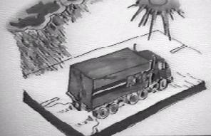
PAVIMENTOS: CONCEITUAÇÃO

Slide 3
PAVIMENTO: ESTRUTURA MAIS COMPLEXA DA ENGENHARIA CIVIL

Slide 4
PAVIMENTO: ESTRUTURA MAIS COMPLEXA DA ENGENHARIA CIVIL
Materiais de difícil caracterização

Slide 5
Sistemas de Gerência de Pavimentos
HAAS, HUDSON e ZANIEWSKI (1994)
  "Um Sistema de Gerência de Pavimentos (SGP) consiste de um elenco de atividades coordenadas, relacionadas com o planejamento, projeto, construção, manutenção, avaliação e pesquisa de pavimentos. Seu principal objetivo é utilizar informações confiáveis e critérios de decisão para produzir um programa de construção e manutenção de pavimentos que dê o máximo retorno possível para os recursos disponíveis"

Slide 6
Sistemas de Gerência de Pavimentos
Paradoxos:
  Pavimento é uma estrutura extremamente complexa, porém, tal qual ocorre com o Futebol, todos dele entendem e são capazes de dar “opiniões técnicas”
  Nenhum político, não Engenheiro, dá opinião sobre o dimensionamento de uma viga de concreto, mesmo que seja para um simples galinheiro, porém, no Brasil, são capazes de “dimensionar” pavimentos de toda uma cidade (com espessura mínima)

Slide 7
Sistemas de Gerência de Pavimentos
Paradoxos:
  Apesar da enorme importância econômica da infraestrutura de transporte rodoviário, não são tomados os devidos cuidados durante as etapas (planejamento, projeto, construção, manutenção, avaliação e pesquisa)
  A perda econômica associada à operação em pavimentos com baixa qualidade e os gastos recorrentes para a sua manutenção e reabilitação não são devidamente levados em consideração por políticos (do Brasil) nem pela sociedade, mas são catástrofes econômicas e profissionais para os Engenheiros

Slide 8
Contextualização do Problema
RECURSOS INSUFICIENTES
OTIMIZAÇÃO DA APLICAÇÃO DOS RECURSOS
SISTEMAS DE GERÊNCIA
DE
PAVIMENTOS (SGP)

Slide 9

Contextualização do Problema
Modelos de
Previsão
Análises
Adequadas
Simulações
das Alternativas
+
+
=
Soluções Otimizadas
Análises Plurianuais, com correções periódicas

Slide 10
Sistemas de Gerência de Pavimentos
Sistemas
  Realimentação
    avaliação
      técnica (qualidade)
      econômica (custos)
    pesquisas e documentação de experiências
Gerência
  Administração
    conjunto de princípios, normas e métodos
      controlar produtividade e obter determinado resultado
    planejamento

Slide 11
Objetivos da Gerência de Pavimentos

Slide 12
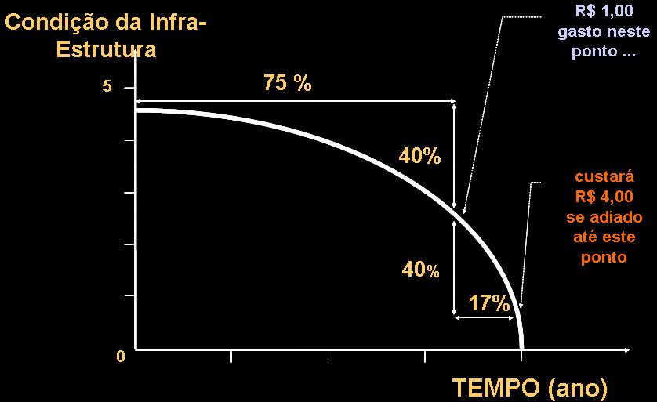
Objetivos da Gerência de Pavimentos

Slide 13
Fluxo de Caixa ao Longo da Vida em Serviço
Construção Inicial
Custo
Reabilitação
Manutenção
Tempo
Valor Residual

Slide 14
Desempenho
Período de Análise
Período
de Desempenho
Vida
Remanescente
Qualidade
de
Rolamento
(IRI)
Custo
Tempo

Slide 15
Parcelas de Custos
Construção Inicial
Com base em estimativas de engenheiros e orçamentos anteriores
Brasil: T.P.U. ???
Material e Mão-de-Obra
Controle de Tráfego
Custo
Tempo

Slide 16
Parcelas de Custos
Reabilitação
Todas alternativas devem ter ao menos uma reabilitação ao longo do período de análise
Intervenção mais onerosa
Restabelecer IRI
Material e Mão-de-Obra
Controle de Tráfego
Custo
Tempo

Slide 17
Parcelas de Custos
Manutenção
Atividades para reduzir taxa de Deterioração
Material e Mão-de-Obra
Controle de Tráfego
Custo
Tempo

Slide 18
Valor Presente Líquido
Todos os custos são calculados
na data = 0, considerando-se
o período de tempo e uma
taxa de desconto.
Construção Inicial
Valor
Presente
Líquido
Rehabilitation
Manutenção
0
Tempo
Valor
Residual

Slide 19
Custos dos Atrasos
Custo dos Atrasos para os Usuários
Deve-se calcular o impacto das obras de M & R sobre os usuários, em função dos atrasos que ocorrem com a realocação do tráfego.
Custo
Tempo

Slide 20
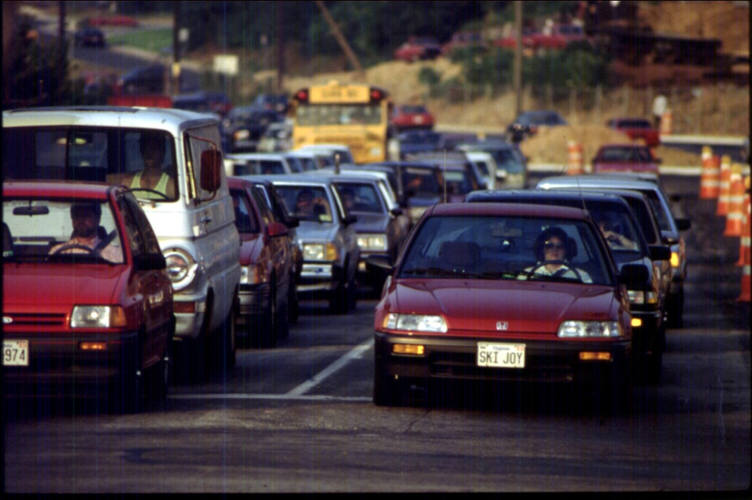
Intervenção = Atrasos = $
Serviços e mercadorias não são eficientemente entregues;
Há desgaste adicional de motor, transmissão e freios;
Tempo de trabalho é perdido;
Qualidade de vida diminui;
Problemas de segurança do tráfego em razão das mudanças de velocidade e fechamento de vias.
Minimização dos Custos dos Atrasos
  Aumento da capacidade da via
  Obras de reabilitação fora do período de pico
  Uso de melhores materiais

Slide 21
Ferramenta para a Gerência de Pavimentos
Compilação de pesquisas sobre custos da modalidade rodoviária (PICR, por exemplo)
Utilizado em mais de 100 países

Slide 22
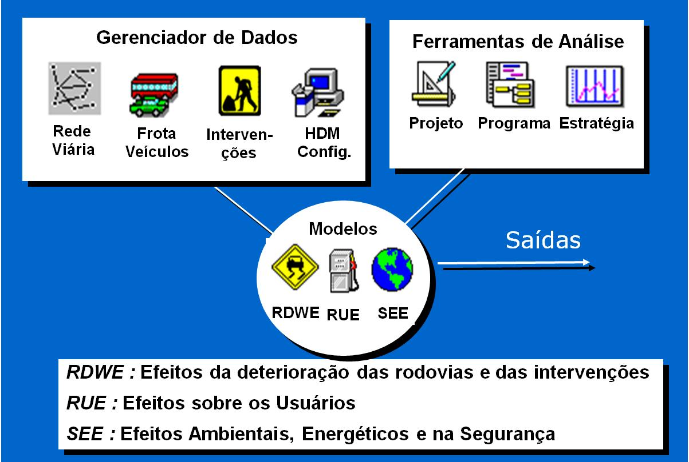
Sistema HDM - 4

Slide 23
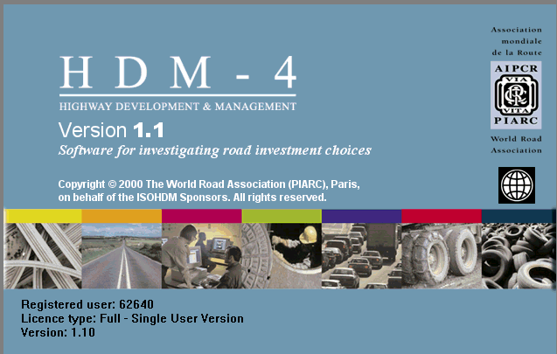
Exemplo HDM - 4

Slide 24
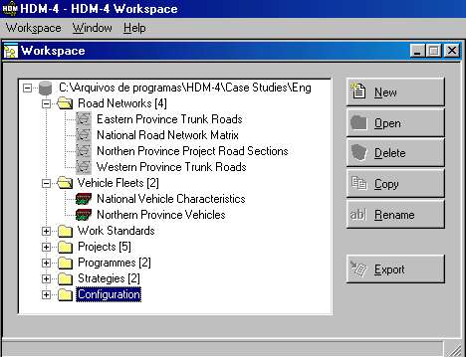
Exemplo HDM - 4

Slide 25
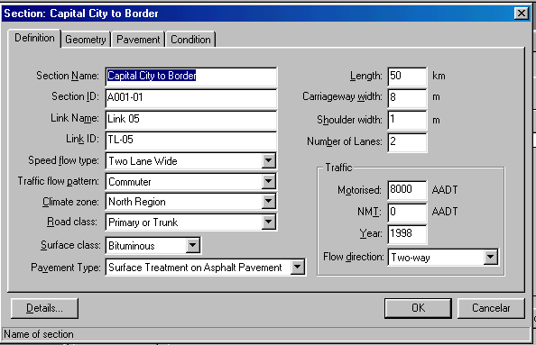
Exemplo HDM - 4

Slide 26
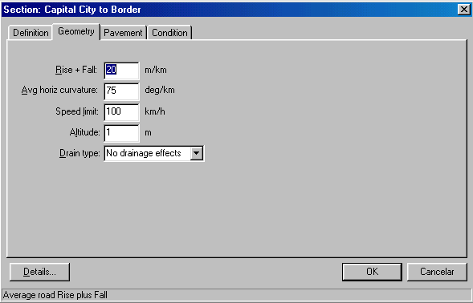
Exemplo HDM - 4

Slide 27
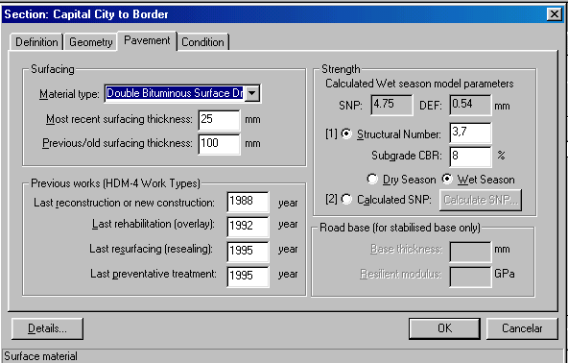
Exemplo HDM - 4

Slide 28
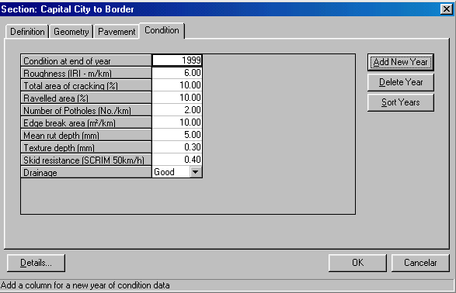
Exemplo HDM - 4

Slide 29
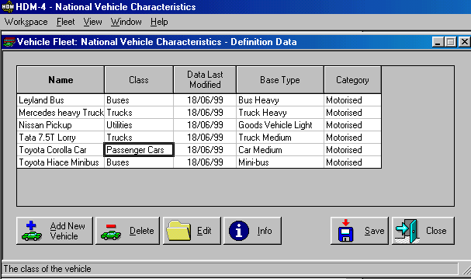
Exemplo HDM - 4

Slide 30
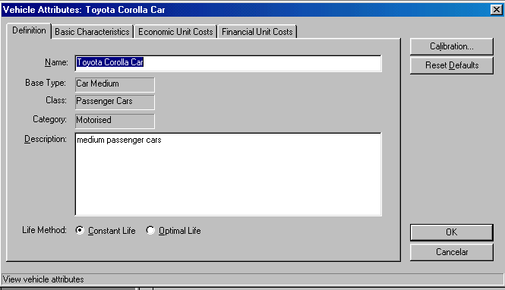
Exemplo HDM - 4

Slide 31
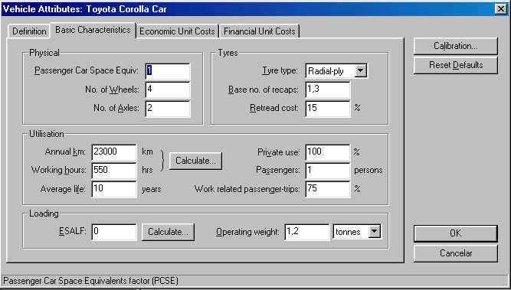
Exemplo HDM - 4

Slide 32
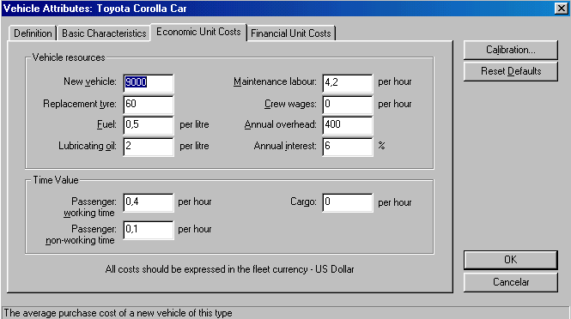
Exemplo HDM - 4

Slide 33
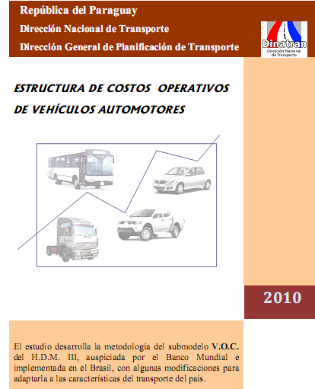

Slide 34
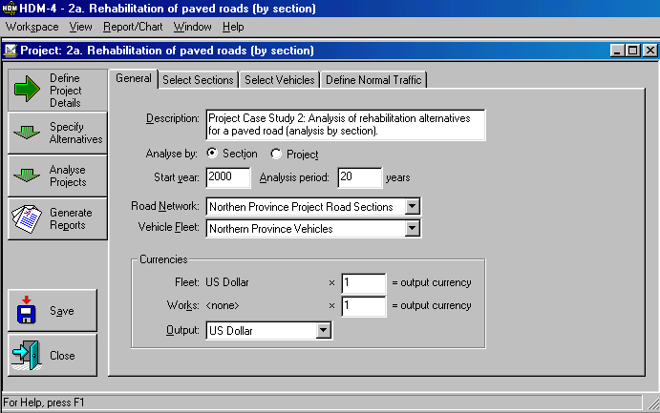
Exemplo HDM - 4

Slide 35
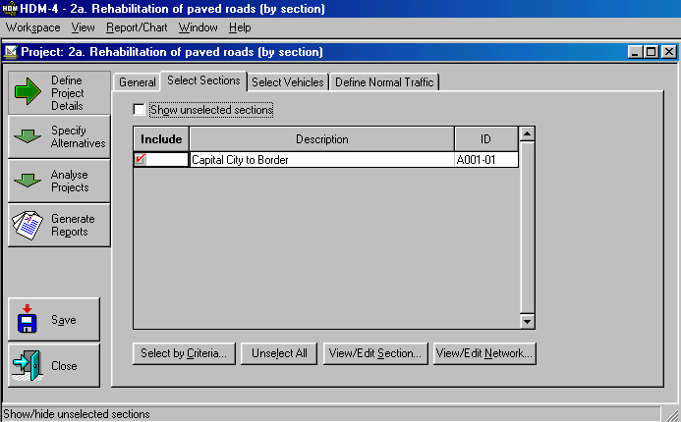
Exemplo HDM - 4

Slide 36
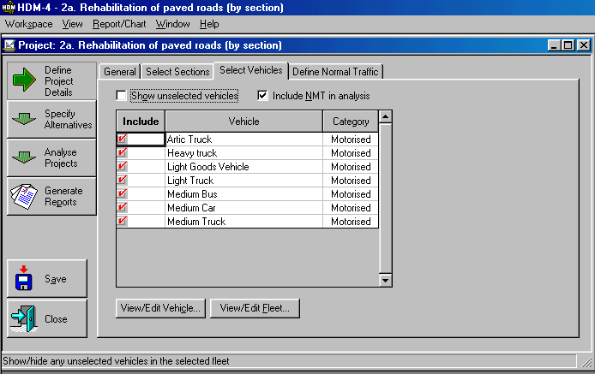
Exemplo HDM - 4

Slide 37
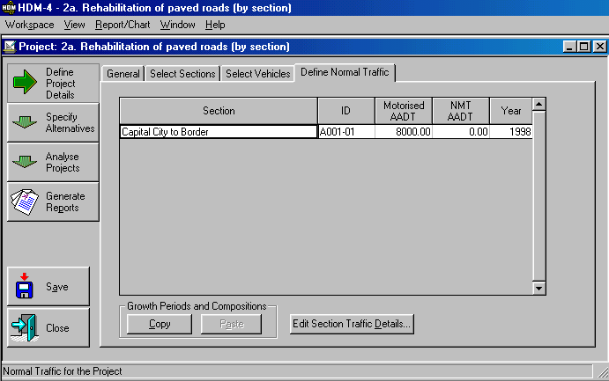
Exemplo HDM - 4

Slide 38
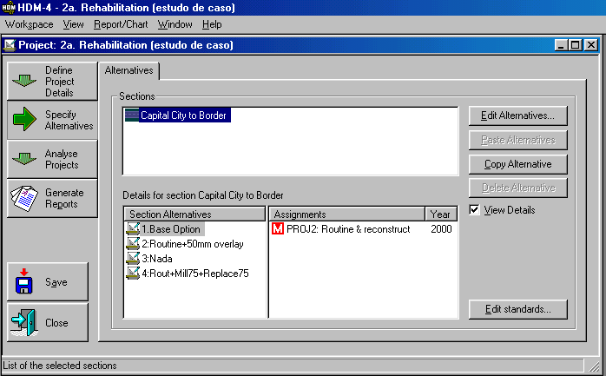
Exemplo HDM - 4

Slide 39
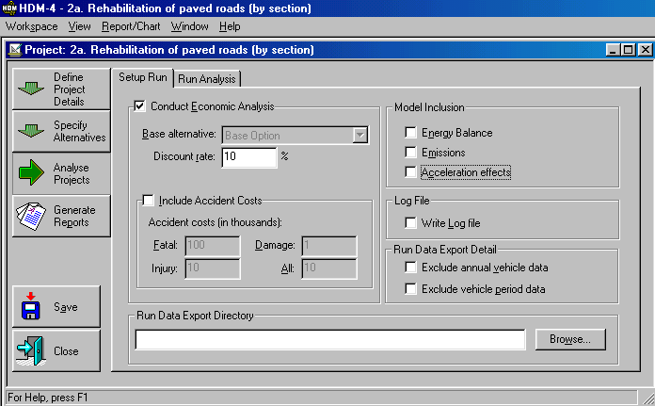
Exemplo HDM - 4

Slide 40
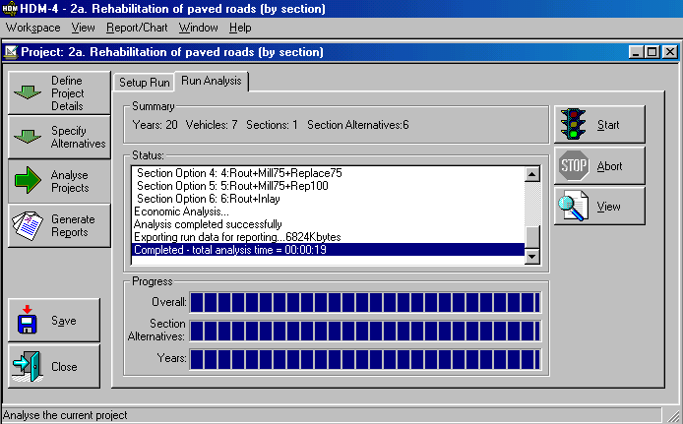
Exemplo HDM - 4

Slide 41
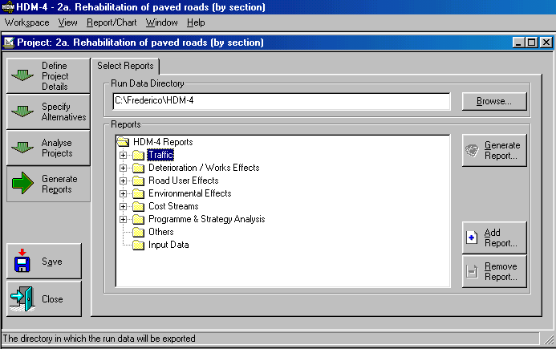
Exemplo HDM - 4

Slide 42
FHWA – Dados do LTPP
SHRP - SUPERPAVE
Dados do GPS-6 (FHWA-RD-00-165)
Conclusões:
  Recapeamento mais espessos significa menos:
    Trincas por fadiga, trincas longitudinais e transversais
  Maioria dos recapeamentos durou mais de 15 anos
  Maioria dos recapeamentos só apresentou defeitos significativos após 20 anos
Considerar benefícios tecnológicos (por exemplo, Especificações Superpave, Misturas SMA)

Slide 43
Exemplo HDM - 4

Slide 44
Níveis de Decisão em SGP

Slide 45
Fluxograma Básico de um SGP

Slide 46
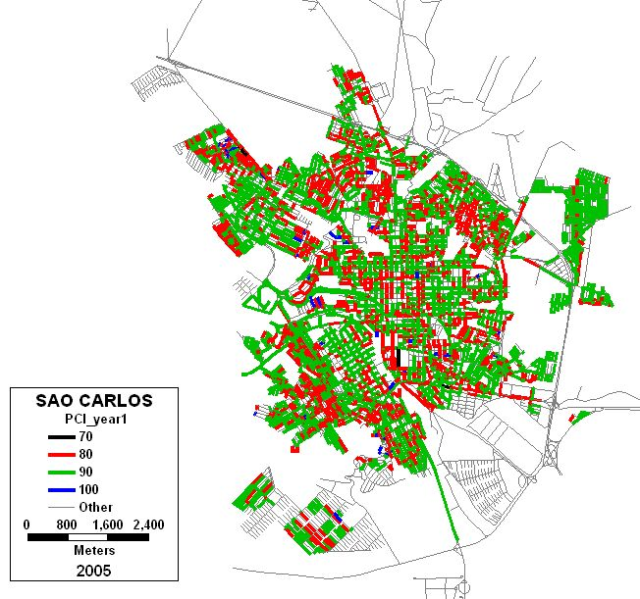
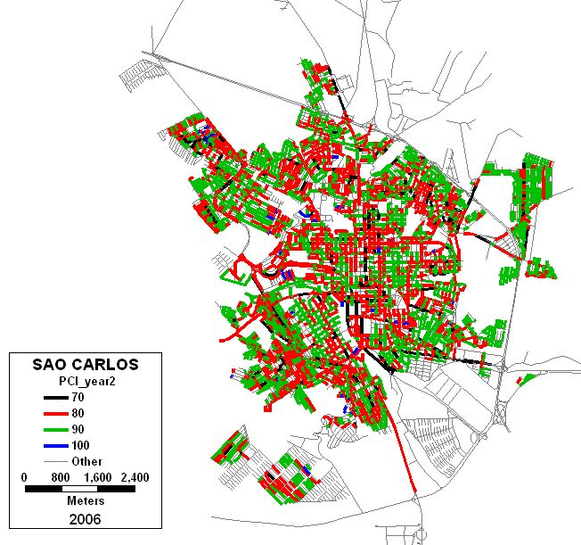
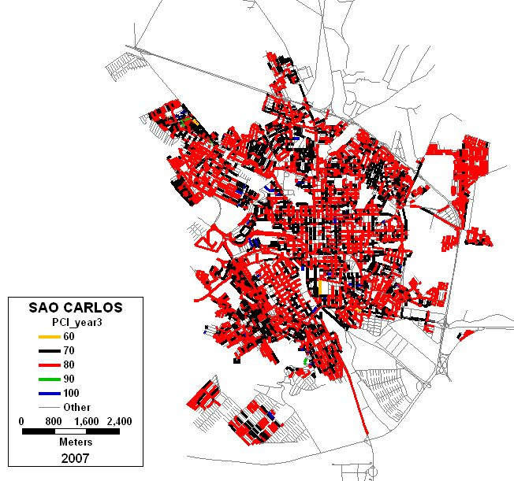

Análise Espacial no SIG :
Evolução do ICP sem M & R

Slide 47
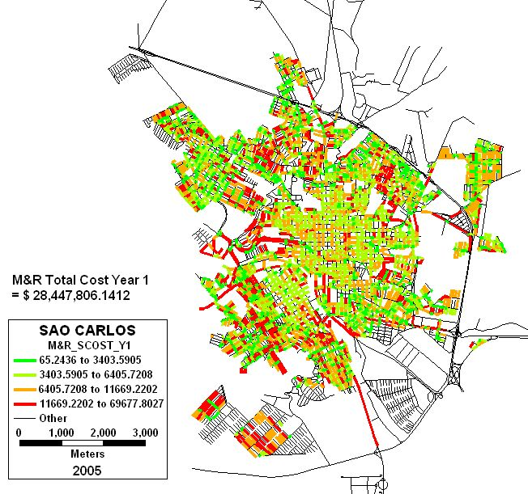
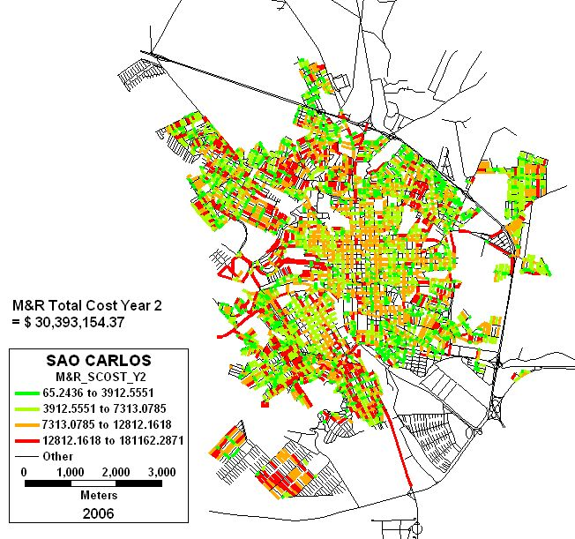

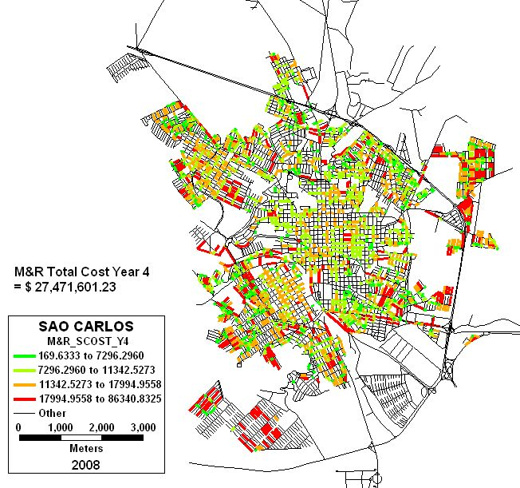
Análise Espacial no SIG:
Custos de M & R

Slide 48
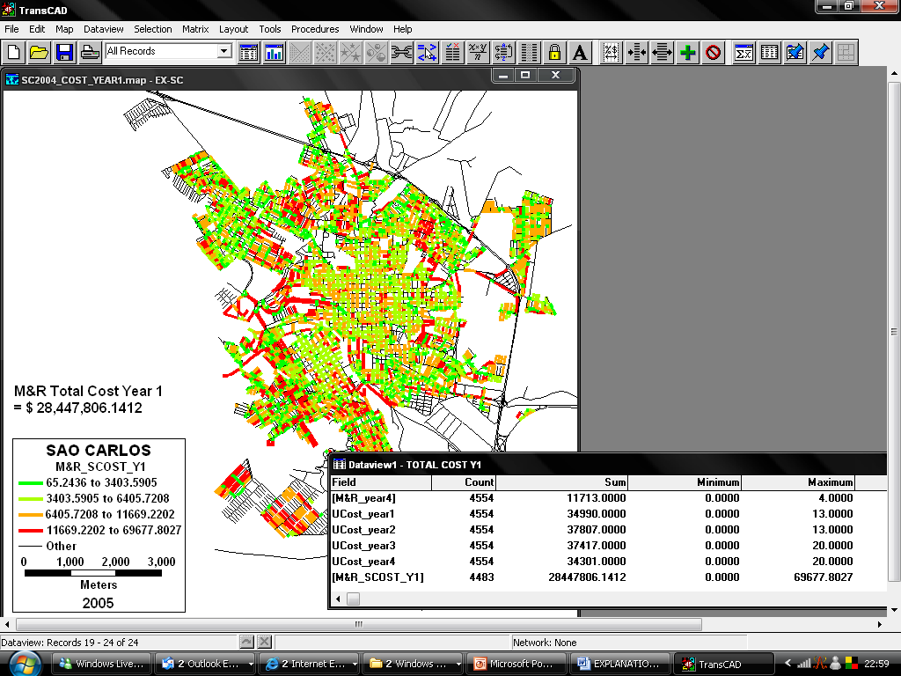
Análise Espacial no SIG:
Custos de M & R

Slide 49
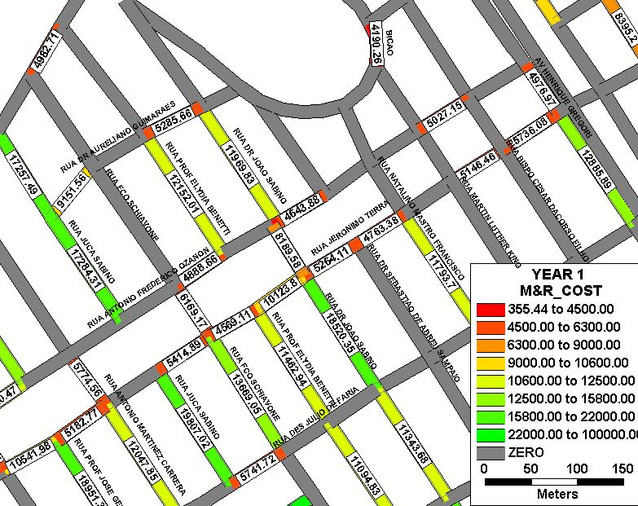
Análise Espacial no SIG:
Detalhe dos Custos de M & R

Slide 50
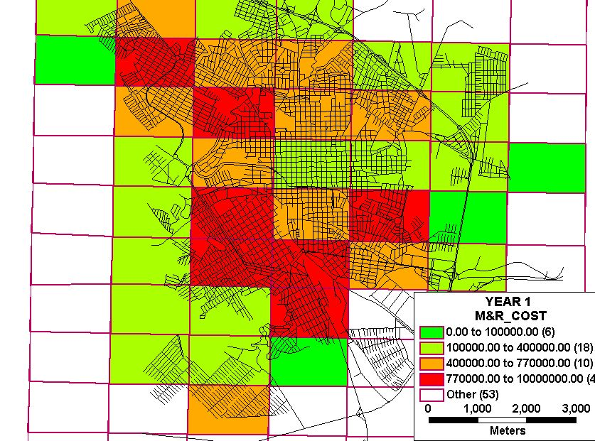
Análise Espacial no SIG:
Mapeamento dos Custos de M & R

Slide 51
Melhorias Técnicas - HDM-4
Pavimentos
  Maior número de pavimentos flexíveis
  Pavimentos rígidos
  Mais tipos de atividades de manutenção
  Efeitos da drenagem
  Efeitos do congelamento e degelo
Custos dos Usuários
  Novos tipos de veículos
  Características dos veículos atuais
  Tráfego não-motorizado
  Efeitos do congestionamento
  Acidentes
  Emissões e consumo de energia

Slide 52
O Modelo HDM-4
Ferramenta de análises de engenharia e de economia
  Investimentos rodoviários
  Estratégias de manutenção e reabilitação
  Tarifação e regulamentação do transporte rodoviário
Relações entre condição do pavimento e custos
  Após extensas pesquisas sobre deterioração de rodovias, efeitos das atividades de manutenção e reabilitação e custos de operação dos veículos (COV)

Slide 53
Alternativas dos Organismos Rodoviários
4 cm de recapeamento a cada 8 anos
6 cm de recapeamento a cada 15 anos
Capa selante e adiamento do recapeamento
  Microrrevestimento (Manutenção Preventiva - MP) em vez de recapeamento (Reforço – RF)
Reconstruir (RC) a rodovia quando IRI = 10
Não Fazer Nada (NF)
Motoniveladora a cada 180 dias
Pavimentar via não-pavimentada

Slide 54
Benefícios dos Transportes
Redução dos custos de operação dos veículos
Economia de tempo dos passageiros e cargas
Redução de acidentes
Estímulo ao desenvolvimento regional
Aumento do conforto
Maior integração nacional
Maior segurança nacional
Maior auto-suficiência
Melhor distribuição de renda
Maior prestígio do país

Slide 55
Eficiência Técnico-econômica
12
10
8
6
4
2
0
0
2
4
6
8
10
12
14
16
18
Ano
Condição Atual
Previsão de Desempenho
Efeitos da M & R
Custos de Operação dos Veículos
Benefícios
para a
Sociedade

Slide 56
Custos Totais para a Sociedade
Custos para os Organismos Rodoviários
  Construção
  Manutenção (Corretiva ou Preventiva)
  Reabilitação (Reforço ou Reconstrução)
Custos para os Usuários
  Operação dos Veículos
  Tempo de viagem (passageiros e cargas)
  Acidentes
  Ambientais (consumo de combustível e emissão de poluentes)

Slide 57
Composição dos Custos Totais para a Sociedade
CONSTRUÇÃO
Desapropriação
Terraplenagem
Pavimento
Pontes
Drenagem
Sinalização
MANUTENÇÃO
Rotina
Pavimentos
Pontes
USUÁRIOS
Combustível
Lubrificantes
Manutenção
Depreciação
Tempo
Acidentes
OPERAÇÃO DO SISTEMA
Tráfego
Segurança
EXTERNOS
Acidentes
Poluição
Acessos

Slide 58
Custos de Operação dos Veículos (COV)

Slide 59
Custos de Operação dos Veículos (COV)
300 veíc/dia
5000 veíc/dia
50 veíc/dia
Custos dos
Usuários
Custos dos Usuários
Custos dos
Usuários
Custos da
Agência
Custos da
Agência
Custos da Agência

Slide 60
Principais Características do HDM-4
Simula a deterioração e as estratégias de manutenção definidas pelos usuários, para vias pavimentadas e não pavimentadas, em condição e quantitativos
Simula os custos dos usuários (velocidades e consumos de componentes – combustível, pneus, lubrificantes etc.)
Determina o fluxo de caixa dos custos dos organismos rodoviários, dos custos dos usuários e os benefícios líquidos
Calcula indicadores econômicos (VPL, TIR, B/C)

Slide 61
Utilizações do HDM-4
Planejamento e Programação
  Suporte para justificar necessidade orçamentária
  Previsão de necessidades financeiras e de equipamentos e materiais para a preservação da rede viária
  Estabelecimento da estratégia de intervenção ótima
Aplicações Técnicas
  Necessidade econômica para melhorias da rede viária
  Análise comparativa de normas de projeto e de manutenção
  Simulação do tipo, severidade e extensão da deterioração
Aplicações Econômicas
  Custos de utilização das vias, com atribuição de responsabilidades, visando alocação de custos (taxas, impostos, pedágios etc.)
  Definição das cargas e da configuração ótima de eixos
  Modernização da frota de veículos

Slide 62
Evolução da Irregularidade Longitudinal

Slide 63
Eficiência: qual a necessidade de manutenção?
4 cm
8 cm
12 mm
Remendo
BASE

Slide 64
Formulação e Otimização de Programa em Nível de Rede
Quais são os recursos necessários para manter a rede viária?
Como o organismo rodoviário deve alocar os recursos necessários para um programa de manutenção ótimo?
Que programa de manutenção deve ser implementado em situação de restrição orçamentária?

Slide 65
Consequências dos Diferentes Níveis Orçamentários

Slide 66
Análise do Momento Ótimo para o Investimento
Qual é o Volume de Tráfego ótimo para a pavimentação?

Slide 67
Efeitos das Solicitações de Veículos Rodoviários de Carga sobre o Desempenho de Pavimentos Rodoviários Brasileiros
Prof. Dr. José Leomar Fernandes Júnior

Slide 68
Introdução
MOTIVAÇÃO
  Limitação dos Métodos Utilizados no Brasil
    DNER (USACE) e AASHTO
  Evolução Tecnológica
    Pneus radiais, pneus extralargos
PERSPECTIVAS
  Métodos de Dimensionamento de Pavimentos e de Dosagem de Misturas Asfálticas
  Regulamentação Técnica e Alocação de Custos da Modalidade Rodoviária

Slide 69
Financiamento das Obras Rodoviárias
ALOCAÇÃO DE CUSTOS
  Cobrança Proporcional à Utilização da Infraestrutura
  Reflexões Simples:
    Qual deteriora mais o pavimento?
    Qual paga mais pedágio?
40 tf
40 tf
A
B

Slide 70
Financiamento das Obras Rodoviárias
ALOCAÇÃO DE CUSTOS
  Cobrança Proporcional à Utilização da Infraestrutura
  Reflexões Simples:
    Será que só o efeito no pavimento deve ser considerado?
    Não existem parcelas de custos independentes da carga?
Tarifa de Pedágio = $ X,00
Tarifa de Pedágio = $ 3X,00
A
B

Slide 71
Introdução

Slide 72
Pesquisas Realizadas sobre os Efeitos das Solicitações do Tráfego no Desempenho de Pavimentos
Carga por Eixo
  Sobrecarga
Tipo de Rodagem e Pressão de Enchimento dos Pneus
  Rodas Duplas versus Pneus Extralargos
  Eixo Dianteiro
Tipo de Eixo
  Em Tandem versus Eixos Espaçados
Tipo de Suspensão
  Irregularidade Longitudinal dos Pavimentos
  Mecânica versus Pneumática
  Velocidade

Slide 73
Fatores de Equivalência de Cargas para Eixos Simples, Rodagem Simples

Slide 74
Fatores de Equivalência de Cargas para Eixos Simples, Rodagem Dupla

Slide 75
Extralargo
COST 334: pneu extra-largo 385/65R22,5 é da ordem de 2,5 vezes mais danoso ao pavimento que um rodado duplo com pneus 295/80R22,5, 10R22,5 ou 11R22,5
Pneus Extralargos nos EUA: eixo dianteiro de caminhões curtos (betoneiras e de lixo)

Slide 76
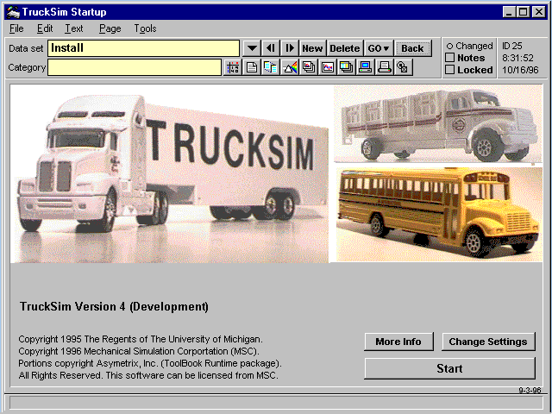
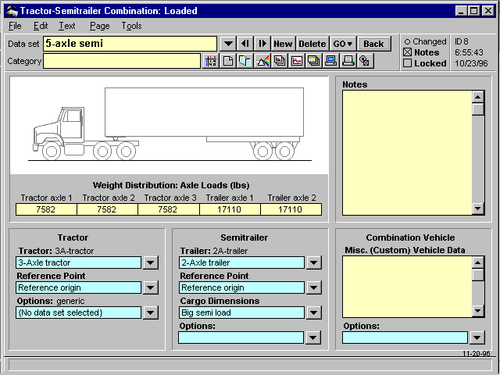
Tipo de Suspensão

Slide 77
Tipo de Suspensão
FECD
  Suspensão Pneumática
    11 a 18% menor
    (ICAP, 2006, Quebec)

Slide 78
Conclusões
Carga por Eixo e Sobrecarga
  Estudos econômicos globais para a fixação dos limites legais de dimensões e pesos dos veículos
    Proteger a infra-estrutura sem comprometer a produtividade da modalidade rodoviária
  Multas e tarifas em função dos FEC e das distâncias
  Sistemas de pesagem: controle da sobrecarga é vital para o bom desempenho dos pavimentos
Pressão de Enchimento dos Pneus
  Deve ser objeto de regulamentação técnica
  Deve ser considerada nos métodos de dosagem de misturas asfálticas e no dimensionamento de pavimentos

Slide 79
Conclusões
Pneus Extra-largos
  Deterioram muito mais os pavimentos, mesmo com suspensão pneumática
  Liberação inicial para utilização apenas nos eixos dianteiros (50 kN a 70 kN)
Rodagem Simples (Pneus Convencionais)
  Efeitos sobre a deterioração dos pavimentos subestimados pelos métodos utilizados no Brasil
  Retorno ao limite legal de 50 kN em substituição ao valor atual de 60 kN
  Consideração em separado dos eixos com rodagem simples dos eixos com rodagem dupla

Slide 80
Conclusões

Slide 81
Conclusões

Slide 82
Conclusões

Slide 83

Engenharia de Pavimentação:
Perspectivas Futuras ???
Só serão boas se houver Engenharia!

Slide 84
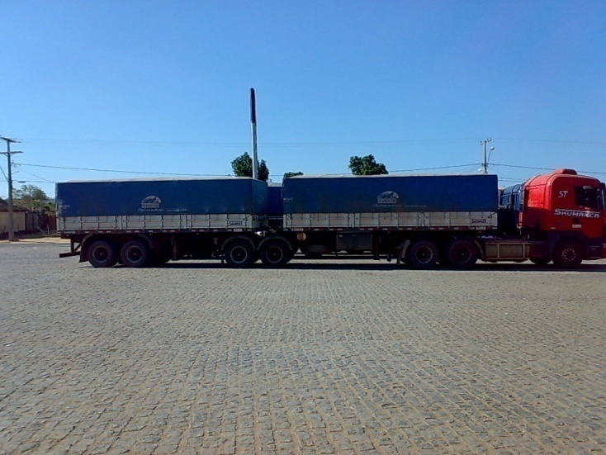
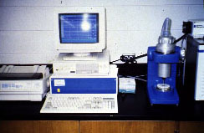
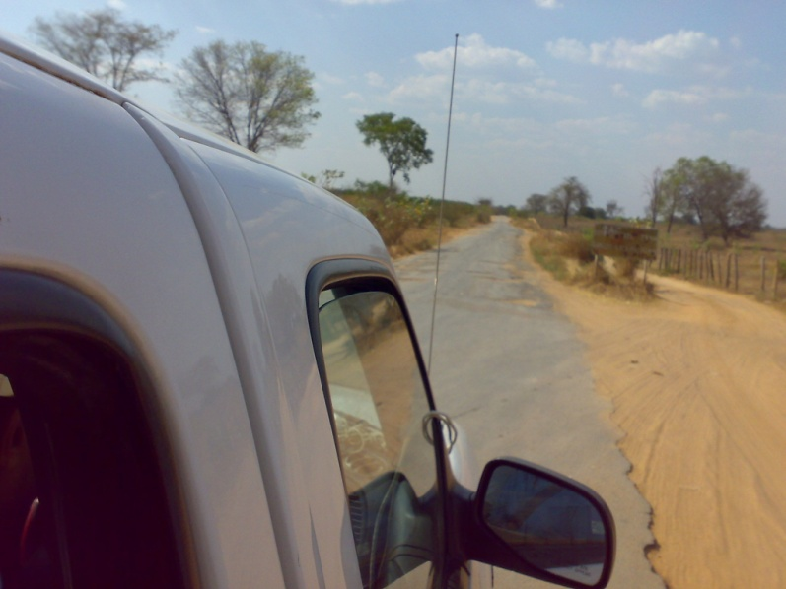
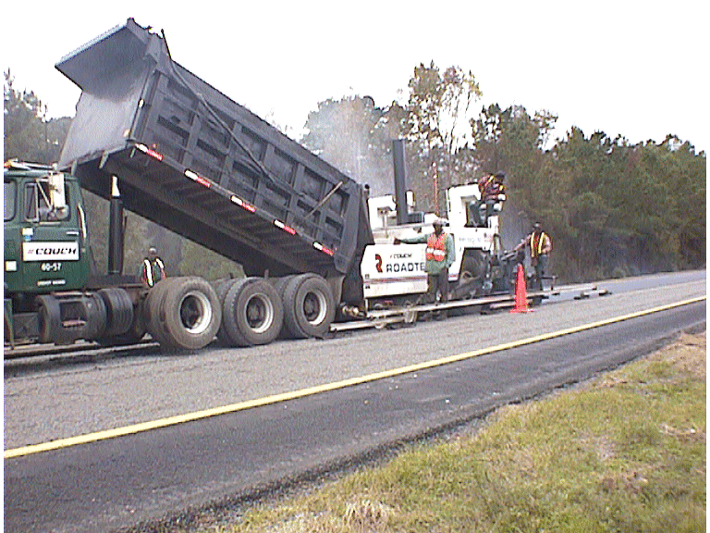
Engenharia

Slide 85
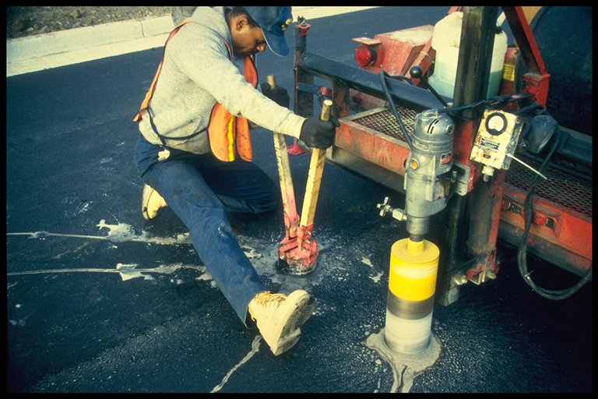
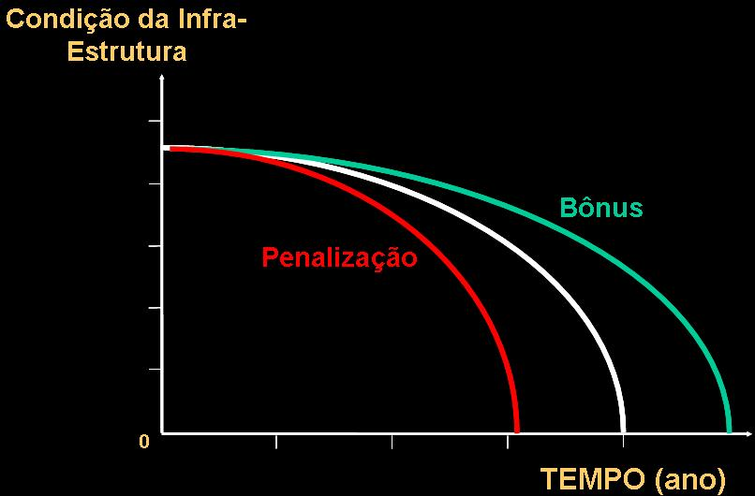
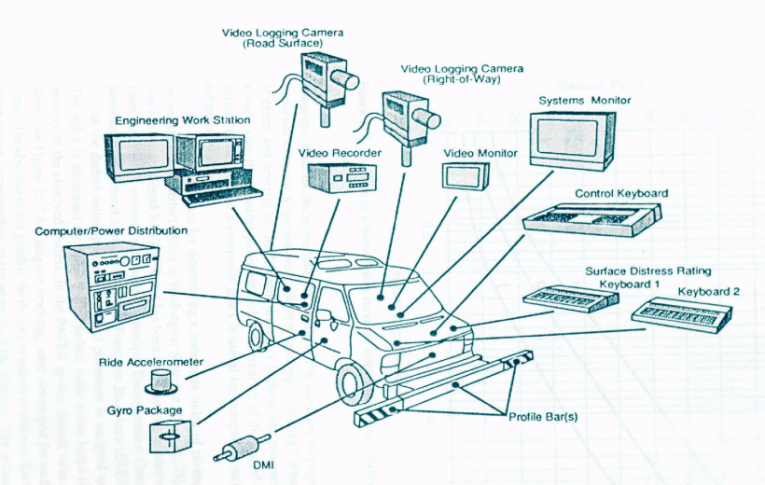
Engenharia

Slide 86
Conclusão
PROCESSO SINÉRGICO
  Colaboração: órgãos públicos, iniciativa privada e universidades
UNIVERSIDADES
  Importância subestimada
    Elaboração e Revisão de Normas
    Treinamentos e cursos de atualização e especialização
    Desenvolvimento de pesquisas voltadas para as necessidades de médio e longo-prazos
    Documentação da monitorização e das pesquisas

Slide 87
Contextualização do Problema
Modelos flexíveis e complexos
Grande número de dados de entrada

Slide 88
Contextualização do Problema
Usuário: conhecer o nível de sensibilidade
Canalizar esforços e recursos
parâmetros mais importantes

Slide 89
Análise de Sensibilidade
Definição
  Estudo da variação de um resultado de um modelo (numérico ou não), atribuindo-a, qualitativamente ou quantitativamente, a diferentes fontes de variação
Objetivos
  Analisar importância dos fatores
  Analisar interações entre fatores
  Analisar não linearidades do modelo

Slide 90
Método Ceteris Paribus
Vantagens
  Simplicidade
  Baixo custo computacional
Desvantagens
  Abrangência local
  Não reconhece interações e não linearidades

Slide 91
Método dos Efeitos Elementares
Vantagens
  Simples aplicação
  Baixo custo computacional
  Fácil interpretação dos resultados
  Identifica possíveis interações / não linearidades
  Abrangência global
Desvantagem
  Não estima as interações individuais

Slide 92
Método dos Efeitos Elementares
Objetivo: Separar os fatores em:
  Importantes
  Negligenciáveis
Método: Geração de trajetórias para calcular EE
  Modelo com k fatores de entrada
    Trajetória = Matriz k+1 por k
  61 fatores em análise
    Trajetórias = Matrizes 62 x 61
  3 níveis no intervalo de variação
  30 Trajetórias (em estudo)

Slide 93
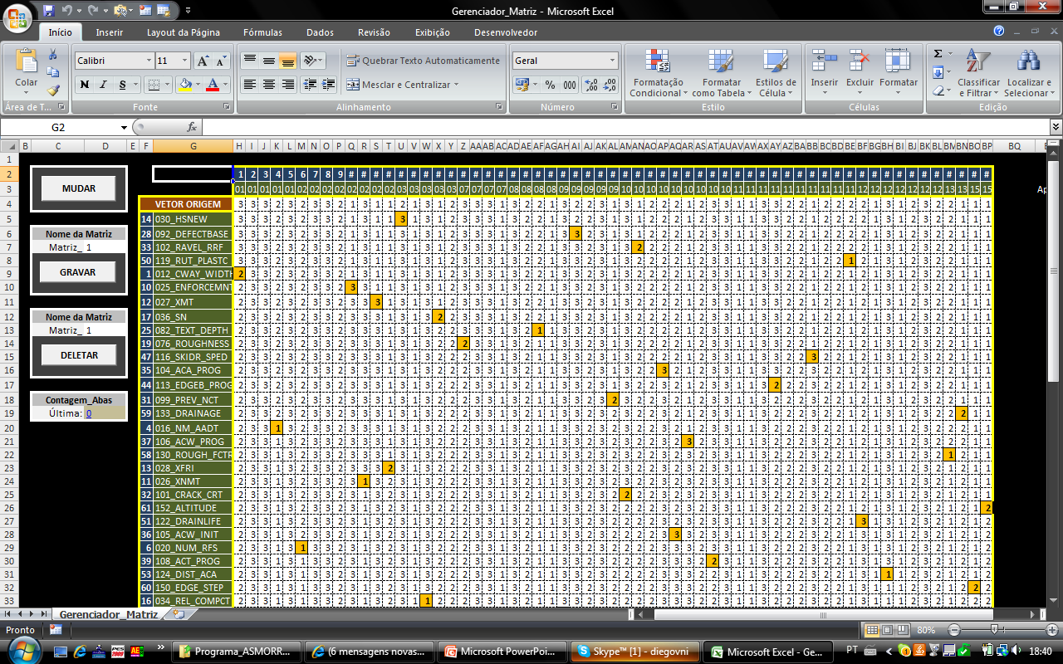
Análise de Sensibilidade do HDM-4

Slide 94
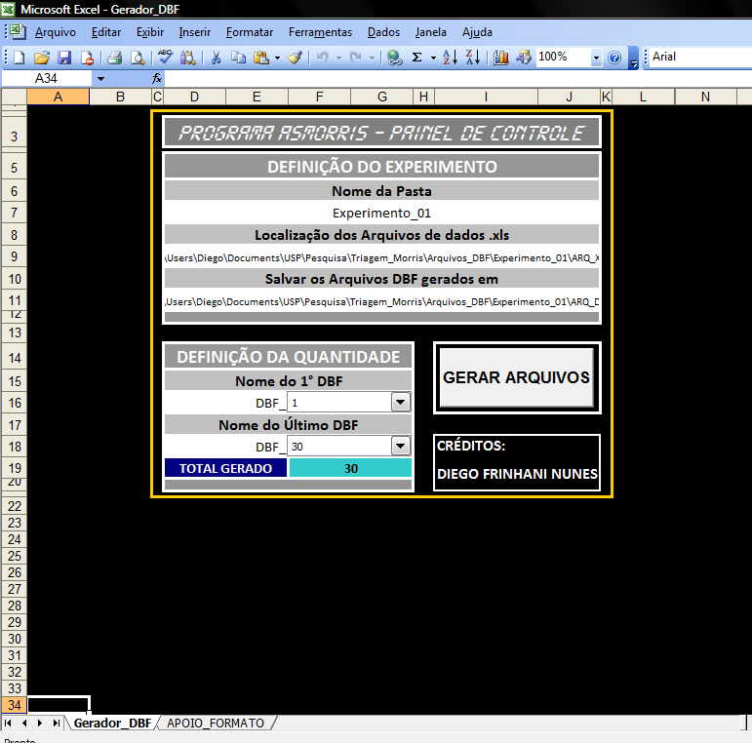
Análise de Sensibilidade do HDM-4

Slide 95
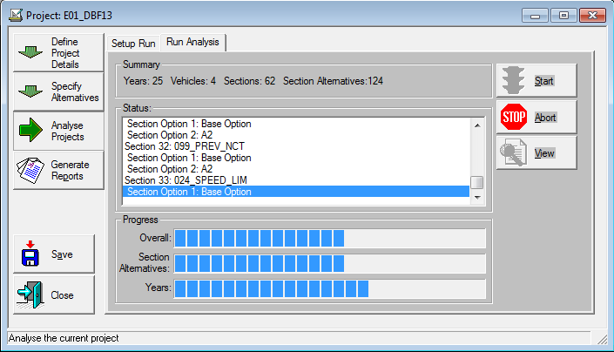
Análise de Sensibilidade do HDM-4
30 trajetórias x 62 linhas = (1860 simulações)

Slide 96
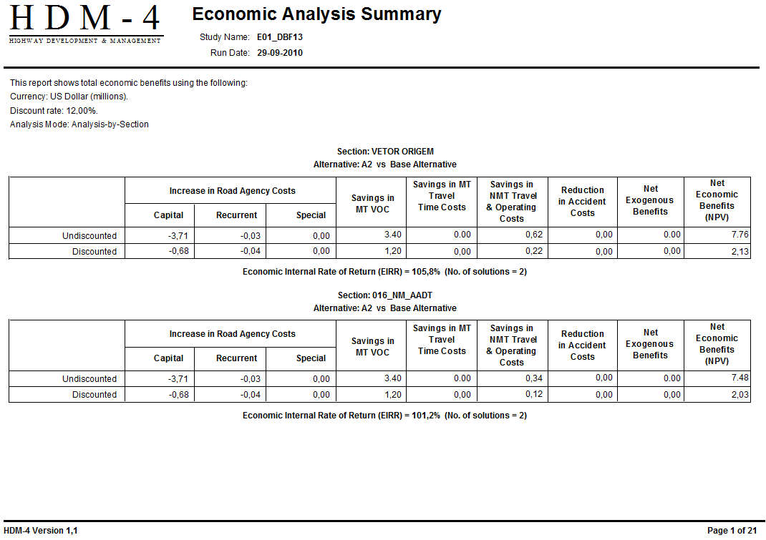
Análise de Sensibilidade do HDM-4
Resumos das análises econômicas:

Slide 97
Análise de Sensibilidade do HDM-4
Resultados Preliminares
Fatores mais importantes
  % da Área Total de Trincas com Trincas Estruturais
  F.C. para a Progressão da Irregularidade
  Volume Diário Médio Anual de Veículos Motorizado
8 dos 10 fatores que apresentam maior indicação de interações/não linearidade são fatores de calibração
8 dos 10 fatores mais influentes são fatores de calibração

Slide 98
Defesa de Tese de Doutorado
Candidato: Sérgio Pacífico Soncim
Desenvolvimento de modelos de previsão de desempenho de pavimentos asfálticos com base em dados da rede de rodovias do Estado da Bahia
Orientador: Prof. Associado José Leomar Fernandes Jr.
Universidade de São Paulo
Escola de Engenharia de São Carlos
Junho - 2011

Slide 99
PLURIS 2005
UNIVERSIDADE DE SÃO PAULO
ESCOLA DE ENGENHARIA DE SÃO CARLOS
DEPARTAMENTO DE TRANSPORTES
O Emprego de Modelos para Previsão de Desempenho de Pavimentos como Ferramenta de Decisão
DEISE MENEZES NASCIMENTO
JOSÉ LEOMAR FERNANDES JR.

Slide 100
Importância do Tema
Modelos de Previsão de Desempenho: estimativa ao longo do tempo e com o tráfego acumulado
Tomada de decisão nos SGP: Estratégias de Intervenções e Planejamento das Atividades de M & R
Previsão orçamentária
Ferramentas essenciais para análises tanto em nível de rede como em nível de projeto

Slide 101
Objetivo
Comparação do desempenho real de seções de pavimentos, obtido a partir da base de dados do LTPP-FHWA, com o comportamento previsto pelos modelos de deterioração analisados
Queiroz (1981)
Paterson (1987)
Marcon (1996)
Yshiba (2003)
Programa HDM-4

Slide 102
Conclusões
Modelos de Previsão da Irregularidade Longitudinal desenvolvidos por Paterson (1987) e Yshiba (2003) apresentaram os resultados mais próximos entre suas previsões e os valores observados
Modelos de Previsão da Deformação Permanente desenvolvidos por Paterson (1987) e Marcon (1996) apresentaram os resultados mais próximos entre suas previsões e os valores observados
Os modelos de previsão de desempenho do HDM-4 não apresentaram bons resultados nem para a previsão da irregularidade longitudinal e nem para a deformação permanente

